Slide 1
Mecánica de fluidos
Mecánica de medios continuos
2021
FACULTAD DE INGENIERÍA
Departamento de Ingeniería Mecánica.
Curso: Mecánica de Medios Continuos
SANTIAGO, CHILE.

Slide 2
Derivada temporal
Derivada temporal: material, local y convectiva
$$\frac{dχ(x,t)}{dt}=\frac{∂χ(x,t)}{∂t}+v(x,t)∙∇χ(x,t)$$
$$v∙∇(∎)$$
$$χ(x,t)$$
: Cualquier propiedad (de carácter escalar, vectorial o tensorial).
El término convección se aplica a fenómenos relacionados con el transporte de masa (o partículas).

Slide 3
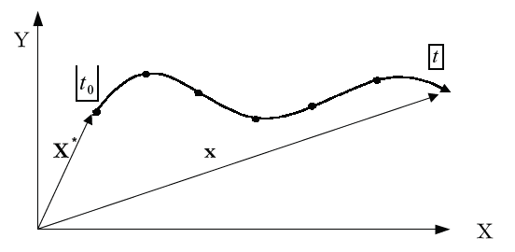
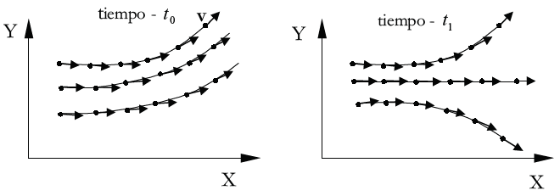
Trayectoria y línea de corriente
Trayectoria: lugar geométrico de las posiciones que ocupa una partícula en el espacio a lo largo del tiempo.
Línea de corriente: Familia de curvas que, para cada instante de tiempo, son las envolventes del campo de velocidades. La tangente en cada punto de una línea de corriente tiene la misma dirección y sentido que el vector de velocidad en dicho punto.

Slide 4
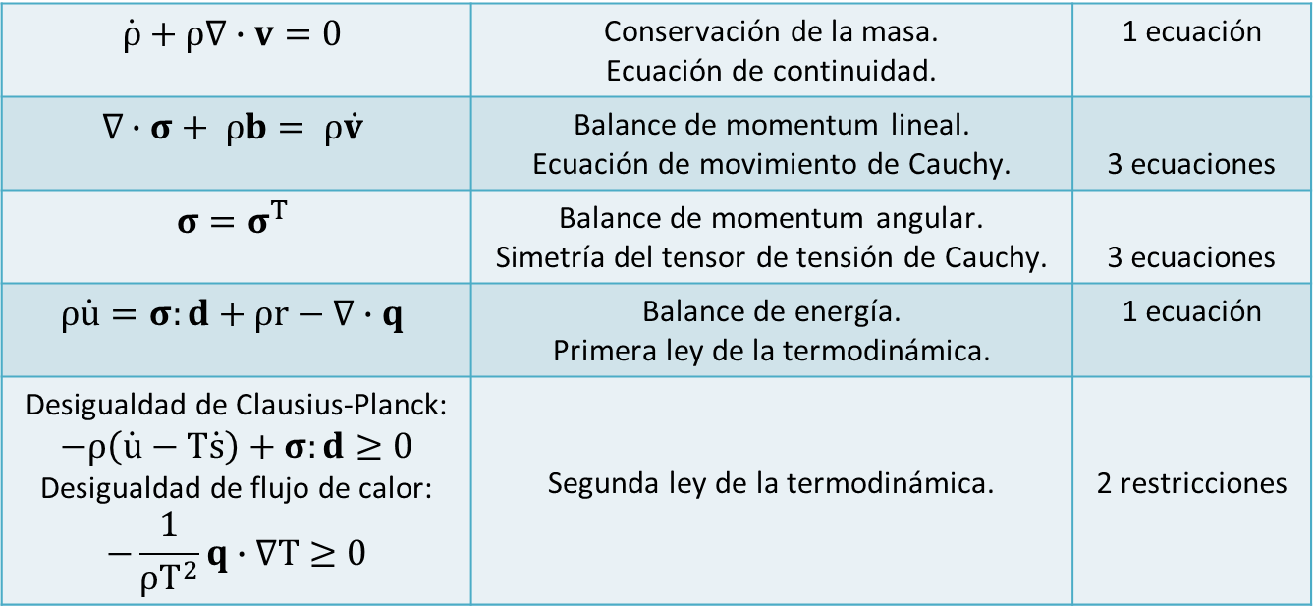
Ecuaciones de balance del problema termomecánico
$$\dot{ρ}+ρ∇∙v=0$$ | Conservación de la masa. Ecuación de continuidad. | 1 ecuación
$$∇∙σ+ ρb= ρ\dot{v}$$ | Balance de momentum lineal. Ecuación de movimiento de Cauchy. | 3 ecuaciones
$$σ=σ^{T}$$ | Balance de momentum angular. Simetría del tensor de tensión de Cauchy. | 3 ecuaciones
$$ρ\dot{u}=σ:d+ρr−∇∙q$$ | Balance de energía. Primera ley de la termodinámica. | 1 ecuación
Desigualdad de Clausius-Planck: $−ρ\left(\dot{u}−T\dot{s}\right)+σ:d≥0$ Desigualdad de flujo de calor: $$−\frac{1}{ρT^{2}}q∙∇T≥0$$ | Segunda ley de la termodinámica. | 2 restricciones

Slide 5
Ecuaciones constitutivas del problema termomecánico
 | Ecuación constitutiva termomecánica | 6 ecuaciones
$$s=s(d,ρ,T)$$ | Ecuación constitutiva de la entropía | 1 ecuación
$$q=−k∇T$$ | Ecuación de conducción de calor. Ley de Fourier. | 3 ecuaciones
$$u=u(ρ,T)$$ | Ecuación calórica de estado. | 1 ecuación
$$f=(ρ,p,T)$$ | Ecuación cinética de estado. | 1 ecuación
$$σ=−p1+λTr\left(d\right)1+2μd$$

Slide 6
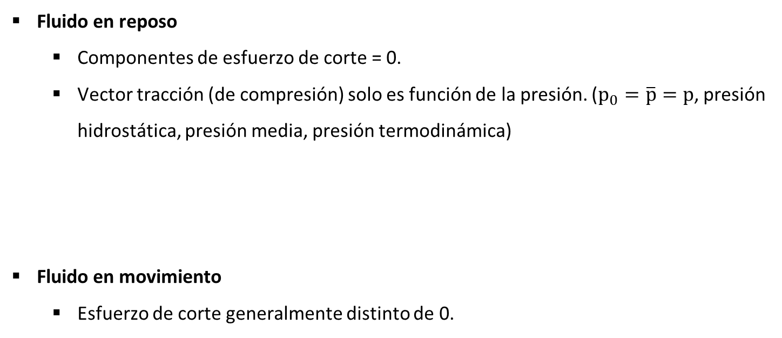
Fluidos en reposo y en movimiento
Fluido en reposo
Componentes de esfuerzo de corte = 0.
Vector tracción (de compresión) solo es función de la presión. ($p_{0}=\overline{p}=p$, presión hidrostática, presión media, presión termodinámica)
Fluido en movimiento
Esfuerzo de corte generalmente distinto de 0.
$${\vec{t}}^{\hat{n}}=−p_{0}\hat{n}=σ∙\hat{n}=−\overline{p}\hat{n}$$
$$σ=−p_{0}1$$
$$σ=σ(p,τ)$$
$$τ:tensor de estrés viscoso$$

Slide 7

Fluidos no viscosos y viscosos
Fluidos no viscosos (fluidos perfectos)
Solo resistencia normal.
Fluido viscoso
Presión termodinámica relacionada a ρ y $T_{absoluta}$, mediante la ecuación de estado
$${\vec{t}}^{\hat{n}}=−p_{0}\hat{n}$$
$$σ=−p_{0}1$$
$$f\left(p,ρ,T\right)=0$$
$$σ:1=−p1:1+τ:1$$
$$Tr\left(σ\right)=−3p+Tr\left(τ\right)$$

Slide 8
Fluido incompresible, compresible, y barotrópico
Ecuación de
continuidad
de masa
Fluido incompresible:
Densidad constante.
Movimiento isocórico
Fluido compresible
Presión depende de la densidad de masa y temperatura.
Descrita a través de la ecuación de estado:
fluido barotrópico
Ecuación cinética de estado en función de la densidad.
$$\frac{dρ}{dt}=0$$
$$\dot{ρ}+ρ\left(∇∙v\right)=0$$
$$\left(∇∙v\right)=0$$
$$f=p(ρ,T)$$
$$f=p(ρ)$$

Slide 9
Flujo irrotacional y flujo constante (estacionario)
Flujo irrotacional:
Tensor spin es nulo en cada punto del fluido.
Irrotacional e incompresible:
Flujo constante
Tasa de cambio de la velocidad.
$$W=\frac{1}{2}\left[∇v−{\left(∇v\right)}^{T}\right]=0$$
$$→∇ x v=0$$
$$∇ x v=0 y ∇∙v=0$$
0
$$\dot{v}=\frac{∂v}{∂t}+∇v∙v$$

Slide 10
Ecuaciones constitutivas en fluidos viscosos
$$σ=−p1+f(d,ρ,T)$$
Fluidos de Stokes o stokesianos.
f es función no lineal de sus argumentos.
Fluidos newtonianos.
f es función lineal de sus argumentos.
Fluidos perfectos.
$$σ=−p1$$

Slide 11
Fluido barotrópico perfecto
Fluido barotrópico perfecto: fluido newtoniano con viscosidad nula.
problema mecánico.
Problema térmico.
$$σ=−p1+λTr\left(d\right)1+2μd$$
$$∇∙σ=−∇p$$
$$\dot{ρ}+ρ∇∙v=0$$ | Conservación de la masa. Ecuación de continuidad. | 1 ecuación
$$\underbrace{∇∙σ}+ ρb= ρ\dot{v}$$ $$−∇p+ ρb= ρ\dot{v}$$ | Balance de momentum lineal. Ecuación de movimiento de Euler. (fluidos no viscosos incompresibles) | 3 ecuaciones
$$ρ=ρ(p)$$ | Ecuación cinética de estado. | 1 restricción
5 incógnitas
escalares: p, ρ, v
$$q=q(v,T)=−k∇T$$ | Ecuación térmica constitutiva. Ley de Fourier. | 3 ecuaciones
$$ρ\dot{u}=\underbrace{−p∇∙v}+ρr−∇∙q$$ | Balance de energía. Primera ley termodinámica. | 1 ecuación
$$u=u(p,T)$$ | Ecuación cinética de estado. | 1 restricción
5 incógnitas:
u, q, T
$$σ:d$$

Slide 12
Fluido newtoniano viscoso
Si se desacopla el problema térmico del mecánico:
Ecuación constitutiva mecánica :
Donde $ℂ$: tensor constitutivo viscoso de 4to orden.
Si es un medio isótropo → tensor de esfuerzo es simétrico
Sustituyendo $ℂ$ en la ecuación constitutiva:
$$τ$$
$$σ=−p1+ \overbrace{ℂ:d}$$
$$ℂ=λ1⊗1+2μI$$
Ley de Navier-Poisson
(fluido Newtoniano)
$$σ=−p1+λTr(d)1+2μd$$
$$σ=−p1+2μd$$
Ley de Navier-Poisson
(fluido Newtoniano incompresible)

Slide 13
Fluido newtoniano viscoso barotrópico
Considerando la ecuación de movimiento:
Considerando 2 lemmas útiles:
Y considerando la ecuación constitutiva de esfuerzo:
Desarrollando el primer término de la ecuación de movimiento:
$$∇∙σ+ ρb= ρ\dot{v}$$
$$Lemma 1: ∇∙d=\frac{1}{2}∆v+\frac{1}{2}∇(∇∙v)$$
$$Lemma 2: ∇∙\left(α1\right)=∇α$$
$$σ=−p1+λTr\left(d\right)1+2μd$$
$$∇∙σ=−∇p+λ\underbrace{∇\left(Tr\left(d\right)\right)}+μ∆v+μ∇[∇∙v]$$
$$∇[∇∙v]$$

Slide 14
$${(∇∙d)}_{j}=\frac{∂}{∂x_{i}}d_{ij}=\frac{∂}{∂x_{i}} \left(\frac{1}{2}\left(\frac{{∂v}_{i}}{{∂x}_{j}}+\frac{{∂v}_{j}}{{∂x}_{i}}\right)\right)=\frac{1}{2}\frac{∂}{{∂x}_{j}}\underbrace{\frac{{∂v}_{i}}{{∂x}_{i}}}+\frac{1}{2}\underbrace{\frac{∂^{2}v_{j}}{{∂x}_{i}x_{i}}}$$
Demostración de Lemma 1:
$$∇∙v$$
$$∆v_{j}$$
$$=\frac{1}{2}\underbrace{\frac{∂}{{∂x}_{j}}(∇∙v)}+\frac{1}{2}∆v_{j}={\left(\frac{1}{2}∆v+\frac{1}{2}∇\left(∇∙v\right))\right)}_{j}$$
$${(∇\left(∇∙v\right))}_{j}$$
$$j ∈\{1,2,3\}$$

Slide 15
Fluido newtoniano viscoso barotrópico
Ahora, la ecuación de movimiento:
La ecuación de Navier-Stokes es esencialmente la ecuación de movimiento (ecuación de Cauchy) expresado en términos de la velocidad y presión.
$$−\underbrace{∇p}+\underbrace{(λ+μ)∇\left.(∇∙v)\right.+μ∆v}+\underbrace{ρb}= \underbrace{ρ\dot{v}}$$
ECUACIÓN DE NAVIER - STOKES
Fuerza debido
al gradiente de presión
Fuerzas viscosas debido al contacto entre partículas vecinas
Fuerzas de cuerpo
(body forces)
Fuerzas de inercia

Slide 16
Fluido newtoniano viscoso barotrópico
Desacoplando el problema mecánico del térmico.
Ecuaciones de balance y constitutivas para fluido newtoniano viscoso barotrópico.
$$\dot{ρ}+ρ∇∙v=0$$ | Conservación de la masa. Ecuación de continuidad. | 1 ecuación
 | Ecuación de Navier-Stokes | 3 ecuaciones
$$ρ=ρ(p)$$ | Ecuación cinética de estado | 1 restricciones
$$−∇p+(λ+μ)∇\left.(∇∙v)\right.+μ∆v+ρb= ρ\dot{v}$$

Slide 17
Fluido Newtoniano viscoso
Si se considera la influencia de la temperatura.
Ecuación de energía:
Ley de Fourier:
$$ρ\dot{u}=σ:d+ρr−∇∙q$$
$$σ:d=W_{R}+2W_{D}=−p∇∙v+κ{Tr}^{2}\left(d\right)+2μd^{′}:d′$$
$$κ=λ+\frac{2μ}{3}$$
$κ$: viscosidad volumétrica (bulk viscosity)
μ: viscosidad cinemática.
d’: parte desviadora del tensor velocidad de deformación.
Trabajo
recuperable
Trabajo
disipativo
Las componentes de disipación: trabajo realizado por la fuerzas viscosas.
$$q=−k∇T → ∇∙q=−∇∙(k∇T)$$
$$ρ\dot{u}=−p∇∙v+ρr+∇∙(k∇T)+κ{Tr}^{2}\left(d\right)+2μd^{′}:d′$$
Variación de
Energía interna
Trabajo mecánico
de la presión
termodinámica
Calor generado
por fuentes internas
y conducción por volumen
y tiempo unitario
Trabajo disipativo

Slide 18
Fluido newtoniano viscoso
Ecuaciones del problema de mecánica de fluidos con fluido newtonianos viscosos.
$$\dot{ρ}+ρ∇∙v=0$$ | Conservación de la masa. Ecuación de continuidad. | 1 ecuación
 | Ecuación de Navier-Stokes. | 3 ecuaciones
$$ρ\dot{u}=−p∇∙v+ρr+∇∙(k∇T)+κ{Tr}^{2}\left(d\right)+2μd^{′}:d′$$ | Balance de energía. | 1 ecuación
$$u=u(ρ,T)$$ | Ecuación calórica de estado. | 1 ecuación
$$f\left(p,ρ,T\right)=0$$ | Ecuación cinética de estado. | 1 restricciones
$$−∇p+(λ+μ)∇\left.(∇∙v)\right.+μ∆v+ρb= ρ\dot{v}$$

Slide 19
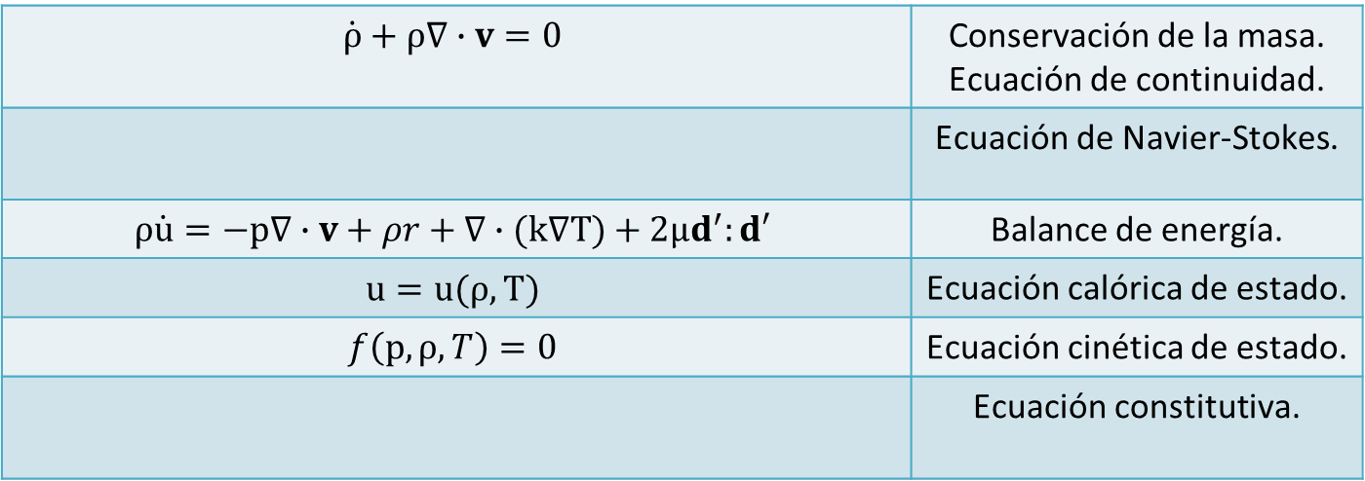
Fluido de Stokes
$$κ=λ+\frac{2μ}{3}=0$$
$$λ+μ=\frac{1}{3}μ$$
Fluidos con viscosidad volumétrica nula.
$$ρ\dot{u}=σ:d+ρr−∇∙q$$
$$σ:d=W_{R}+2W_{D}=−p∇∙v+κ{Tr}^{2}\left(d\right)+2μd^{′}:d′$$
$$2W_{D}=κ {Tr}^{2}\left(d\right)+2μd^{′}:d′$$
$$\dot{ρ}+ρ∇∙v=0$$ | Conservación de la masa. Ecuación de continuidad.
 | Ecuación de Navier-Stokes.
$$ρ\dot{u}=−p∇∙v+ρr+∇∙(k∇T)+2μd^{′}:d′$$ | Balance de energía.
$$u=u(ρ,T)$$ | Ecuación calórica de estado.
$$f\left(p,ρ,T\right)=0$$ | Ecuación cinética de estado.
 | Ecuación constitutiva.
$$−∇p+\frac{μ}{3}∇\left.(∇∙v)\right.+μ∆v+ρb= ρ\dot{v}$$
$$σ=−p1−\frac{2}{3}μ Tr\left(d\right)1+2μd$$

Slide 20
Referencias
(1). Oliver X., Mecánica de medios continuos para ingenieros, Edicions UPC, 2000.
(2). Chaves E. , Notes on Continuum Mechanics, First edition, 2013.
(3). Continuum Mechanics – Lecture 23 y 24:
https://www.youtube.com/playlist?list=PL5B3KLQNAC5j46Ro64xF7hLV6Uf-gHUHL
(4). Online Course on Continuum Mechanics: Capítulos 9 y 10:
https://www.youtube.com/playlist?list=PLp-8j6_XqvKQfQsmKIv0b7MFlZOJ14HoB
https://www.youtube.com/playlist?list=PLp-8j6_XqvKQOEKfMlEwegnCcRUh4vPT4

Slide 21
Mecánica de fluidos
Mecánica de medios continuos
2021
FACULTAD DE INGENIERÍA
Departamento de Ingeniería Mecánica.
Curso: Mecánica de Medios Continuos
SANTIAGO, CHILE.

